Slide 1
Памятка для родителей

Slide 2
Имеется большое количество рек, озер, водоемов, которые по несколько месяцев в году бывают, покрыты льдом. Толщина и прочность льда в каждом бассейне, реке различны, это зависит от температуры воздуха, солености воды, глубины, скорости течения, снежного покрова и т. д. Следует помнить, что речной лед имеет большую прочность, чем морской.
Каждый гражданин обязан строго соблюдать порядок и осторожность при участии в различных проводимых мероприятиях на льду. Особенно внимательно необходимо следить за детьми. Нельзя допускать катания на санках, лыжах и коньках по льду, если не известно, что это место безопасно. При несчастных случаях в зимний период надо уметь не только оказать помощь терпящему бедствие, но и действовать самостоятельно.
Ледостав - это время, когда пруды, реки, озера покрываются льдом. Льдом, таким притягательным для детей и взрослых. Можно сократить путь, поиграть на льду и, конечно, успешно порыбачить.
Но кроме радости, новизны ощущений период ледостава несёт с собой и опасность. Опасность увеличить собой число утонувших в водоёмах .

Slide 3
Что же нужно хорошо знать и помнить, чтобы не увеличить этот скорбный список?
Во-первых, лучше всего не испытывать судьбу и не выходить на лёд пока его толщина не достигнет 12 сантиметров, тем более одному. Нетерпеливым же и любителям острых ощущений следует знать, что при морозной погоде вес человека выдерживает чистый лёд толщиной 5-7 сантиметров. При оттепели, нечистый (с вмёрзшей травой, тростником ) лёд такой толщины обязательно проломится.
Во-вторых, выходить на лёд и идти по нему безопаснее всего там, где уже прошли люди (по следам, тропинкам). Если же приходится выходить на лёд первым, необходимо осмотреться: не просел ли лёд, нет ли вмёрзшей растительности, далеко ли полыньи. Хорошо иметь с собой крепкую и длинную палку. Передвигаться по неокрепшему и нехоженому льду следует, не отрывая ног, ото льда и на расстоянии не менее 5-6 метров друг от друга.
В-третьих, следует опасаться мест, где лед покрыт снегом. Снег, покрывая лед, действует, как одеяло. Поэтому под снегом лед нарастает значительно медленнее. Иногда бывает так, что по всему водоему толщина открытого льда 10 сантиметров, а под снегом всего 3 сантиметра. Нередко по берегам водоемов расположены промышленные предприятия. Некоторые из них спускают в реки, озера и пруды отработанные теплые воды, которые на большом расстоянии во всех направлениях подмывают лед. Поэтому лед вблизи таких предприятий всю зиму остается тонким и непригодным как для катания на коньках, так и для пешего движения.
Весьма опасным для катания являются промоины, проталины и полыньи. Они образуются там, где есть быстрое течение, где впадают ручейки в реки, где выступает родниковая вода.

Slide 5
Несколько других полезных советов.
При передвижении по необследованному льду на лыжах нужно отстегнуть замки, лямки крепления лыж; петли лыжных палок снять с кистей рук, если есть рюкзак, снять одну лямку с плеча, чтобы в любой момент от них можно было избавиться.
Часто рыболовы занимаются рыбной ловлей круглый год. Зимой для подледного лова они вырубают на льду лунки, которые нередко достигают одного метра в окружности. Как правило, рыболовы эти места не ограждают. За ночь отверстие во льду затягивает тонким льдом, запорашивает снегом, и его сразу трудно заметить. Поэтому, прежде чем кататься на льду, необходимо внимательно осмотреть его. Обозревая поверхность водоема, можно легко обнаружить, например, чистое место, не запорошенное снегом, - значит здесь была полынья или промоина, не успевшая покрыться прочным льдом.
Можно увидеть на ровном снеговом покрове темное пятно, - значит здесь под снегом может оказаться молодой, неокрепший лед. Можно увидеть и вешки, обозначающие трассу на льду, и таким образом уберечь себя от проваливания под лед. Рыбакам не следует сверлить, рубить много лунок на одном участке. Очень надёжно и уместно иметь с собой простейшее спасательное средство: тонкий, крепкий шнур длиной около 10 метров. С одного конца – петля, с другого – груз весом 150 – 200 граммов (безопаснее всего – мешочек с набитым внутрь песком). Аккуратно накрученный на груз шнур лежит в кармане. Если под Вами проломился лёд, петля затягивается на туловище или руке, а груз бросается подальше от себя в сторону спасающего.
Очень опасно скатываться в незнакомом месте с обрывистых берегов на лыжах, санках или коньках. Даже заметив впереди себя прорубь, лунку или пролом во льду, трудно будет затормозить или отвернуть в сторону. Поэтому для катания на коньках выбирайте только места, обследованные взрослыми, с прочным ледяным покровом.

Slide 6
В зимний период времени опасен не только лед на водоёме, но и гололед на наших улицах. Если Вы упали то приложите холодный компресс на место ушиба, во избегании отека . Если на следующий день отёк не спал, наложите на место ушиба йодную сетку.
НО ЕСЛИ ПОСЛЕ ПАДЕНИЯ ВЫ ЧУВСТВУЕТЕ БОЛИ СУСТАВОВ, ГОЛОВОКРУЖЕНИЕ, РЕЗКУЮ БОЛЬ В ТРАВМИРОВАННЫХ КОНЕЧНОСТЯХ, НЕОБХОДИМО СРОЧНО ОБРАИТЬСЯ К ВРАЧУ!

Slide 8
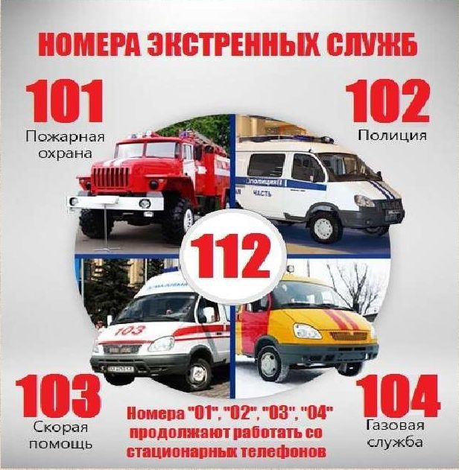
Уважаемые взрослые, будьте бдительны и аккуратны.

